Slide 1


Risk Management
إدارة المخاطر
Dr. Majid Saad
PMP, PMI-ACP, PMI –ACP
MGM510
Introduction lecture
المحاضرة التمهيدية

Slide 2



Risk Management
MGM510
Introduction
Prepared by
Dr. Prepared by Dr. Majid Ghaleb

Slide 3
AGENDA المحتويات
Academic Agenda الأجندة الأكاديمية
Course Objectives أهداف المحاضرة
Course Description وصف المقرر
Learning Outcomes المخرجات التعليمية
Topics الموضوعات

Slide 4
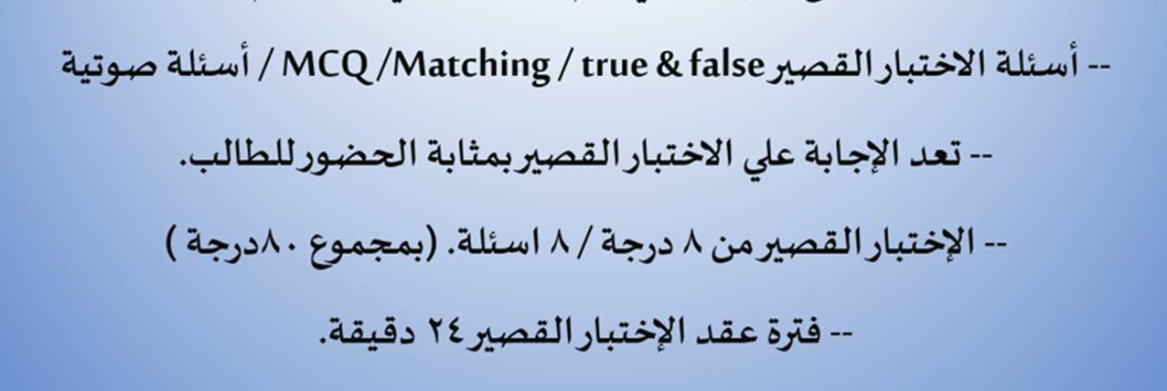
Quizzes & Exams

Slide 5
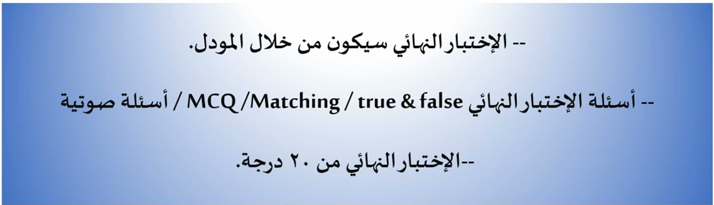
Final Exam

Slide 6
Introduction
المقدمة
An analysis of the risk management problems in the business enterprise, the course emphasizes methodology for risk analysis, insurance principles and practices, techniques for risk and loss control, insurance underwriting, and rating. It also includes product liability, property damage, and bodily injury in business situations
تحليل مشكلات إدارة المخاطر في منظمات الأعمال، حيث يركز المقرر على منهجية تحليل المخاطر، مبادئ وممارسات التأمين، تقنيات التحكم في المخاطر والخسائر، الاكتتاب التأميني والتسعير. كما يشمل المقرر مسؤولية المنتج، الأضرار المادية، والإصابات الجسدية في المواقف التجارية.

Slide 7
Course objectives
أهداف المقرر
This course will examine the way in which business and society make an assessment of control and transfer risk. It is designed for the student with no previous knowledge of risk management.
to engage students in active discovery of risk management principles, developing an awareness of the challenges, the tools, and the process of designing and implementing a risk management program.
To focus on the ways in which businesses and society assess, control, and transfer risk. This process, known as the risk management process, is becoming an increasingly important tool in the management of business and personal financial health.
سيتناول المقرر الطريقة التي يقوم بها كل من منظمات الأعمال والمجتمع بتقييم السيطرة على المخاطر ونقلها. وهي مصممة للطلاب الذين ليس لديهم معرفة سابقة بإدارة المخاطر.
يهدف المقرر إلى إشراك الطلاب في اكتشاف مبادئ إدارة المخاطر بشكل نشط، وتطوير وعي بالتحديات والأدوات وعملية تصميم وتنفيذ برنامج لإدارة المخاطر.
يركز المقرر على الطرق التي تقيم بها الشركات والمجتمع المخاطر، وتسيطر عليها، وتنقلها. تُعرف هذه العملية باسم "عملية إدارة المخاطر"، وهي تقنية تزداد أهمية في إدارة الصحة المالية للأعمال والأفراد.

Slide 8
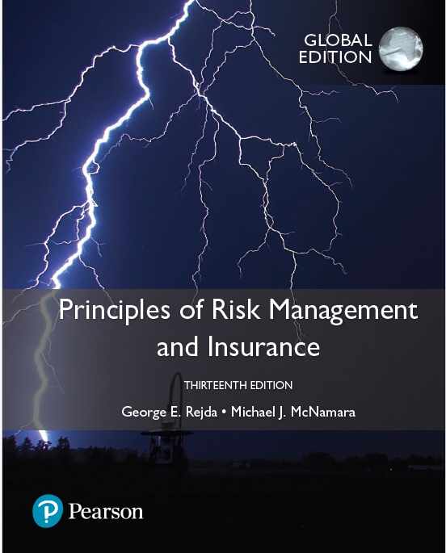
Course Description
وصف المقرر
Credit Hours: 3 credit hours
The materials and reference for this course will be:
The textbook.
Lecture notes and slides.
الساعات معتمدة: 3 ساعات معتمدة
المواد والمراجع لهذا المقرر ستكون:
الكتاب المقرر
المحاضرات والشرائح.
Required Textbook عنوان المقرر
: Principles of Risk Management and Insurance, Thirteenth Edition global edition, by George E. Rejda Michael J. McNamara

Slide 9

Learning Outcomes
مخرجات التعلم
Conduct a comprehensive assessment of associated physical, reputation, emotional, financial, and facilities risks.
Provide a realistic assessment of those risks along the risk management matrix (probability and severity).
Conduct a comprehensive exploration and examination of options for mitigating actions.
إجراء تقييم شامل للمخاطر المرتبطة بالجوانب المادية، السمعة، العاطفية، المالية، والمرافق.
تقديم تقييم واقعي لهذه المخاطر باستخدام مصفوفة إدارة المخاطر (الاحتمالية والخطورة).
استكشاف وفحص شامل للخيارات المتاحة لاتخاذ إجراءات التخفيف.

Slide 10
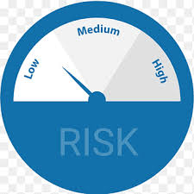
Learning Outcomes
مخرجات التعلم
Select the most appropriate mitigating actions for each risk.
Develop contingency and crisis response plans.
Consult with “campus experts” in planning.
Communicate risk management plan to other constituents of event.
Implement event according to pre-established risk management plans.
اختر الإجراءات المناسبة لتخفيف كل خطر.
قم بتطوير خطط طوارئ واستجابة للأزمات.
استشر "الخبراء " أثناء التخطيط.
إبلاغ خطة إدارة المخاطر إلى الأطراف المعنية الأخرى بالحدث.
نفذ فعالية وفقًا لخطط إدارة المخاطر الموضوعة مسبقًا.

Slide 11

Learning Outcomes
مخرجات التعلم
Document and evaluate outcomes of risk management plans.
Internalize the value of risk management.
Articulate the value of risk management.
توثيق وتقييم نتائج خطط إدارة المخاطر.
استيعاب قيمة إدارة المخاطر.
التعبير عن قيمة إدارة المخاطر.

Slide 12
Topics المواضيع
Risk in Our Society
المخاطر في حياتنا
01
Introduction مقدمة .
Risk definitions تعريف المخاطر
Risk in our society المخاطر في حياتنا .
“When we take a risk, we are betting on an outcome that will result from a decision we have made, though we do not know for certain what the outcome will be.”
"عندما نأخذ مخاطرة، فإننا نراهن على نتيجة ستنتج عن قرار اتخذناه، مع أننا لا نعرف بالتأكيد ما ستكون عليه تلك النتيجة."
Peter L. Bernstein
Against the Gods: The Remarkable Story of Risk

Slide 13
Topics المواضيع
Insurance and Risk
التأمين والمخاطر
02
The basic characteristics of insurance.
The characteristics of an ideally insurable risk from the viewpoint of a private insurer.
The major insurable and uninsurable risks in our society.
The types of insurance.
The social benefits and social costs of insurance.
الخصائص الأساسية للتأمين:
الخصائص الخاصة بالمخاطر التي يمكن التأمين عليها بشكل مثالي من وجهة نظر شركات التأمين الخاصة.
المخاطر الرئيسية القابلة للتأمين وغير القابلة للتأمين في مجتمعنا.
أنواع التأمين.
الفوائد الاجتماعية والتكاليف الاجتماعية للتأمين.

Slide 14
Topics المواضيع
Introduction to Risk Management
مقدمة الى إدارة المخاطر
03
Risk management definition
The objectives of risk management objectives
Risk management process steps .
Explain the major risk-control techniques
Explain the major risk-financing techniques.
Apply the principles of risk management to a personal risk management program.
تعريف إدارة المخاطر
أهداف إدارة المخاطر
خطوات عملية إدارة المخاطر
شرح تقنيات السيطرة على المخاطر الرئيسية
شرح تقنيات تمويل المخاطر الرئيسية
تطبيق مبادئ إدارة المخاطر على برنامج إدارة المخاطر الشخصية

Slide 15
Topics العناصر
Advanced Topics in Risk Management
مواضيع متقدمة في إدارة المخاطر
04
.
The risks of terrorism, climate change, and cyber-liability impact risk management.
The underwriting cycle impact Capital market risk-financing alternatives.
Financial analysis and risk management decision making.
Other tools for risk managers.
مخاطر الإرهاب، تغير المناخ، وتأثير المسؤولية السيبرانية على إدارة المخاطر.
دورة الاكتتاب تؤثر على بدائل تمويل المخاطر في أسواق رأس المال.
التحليل المالي واتخاذ القرارات في إدارة المخاطر.
أدوات أخرى لمديري المخاطر.

Slide 16
Topics العناصر
Types of Insurers & Marketing Systems
أنواع شركات التأمين وأنظمة التسويق
05
The major types of private insurers, (Stock insurers , Mutual insurers , Reciprocal exchanges, Lloyd’s of London ,Blue Cross and Blue Shield plans , Health maintenance organizations).
The major distribution systems for selling life insurance,( Personal selling systems ,Financial institution distribution systems , Direct response system ,Other distribution systems)
The major distribution systems in property and casualty insurance :(Independent agency system, Exclusive agency system , Direct writer , Direct response system , Mixed systems
الأنواع الرئيسية لشركات التأمين الخاصة: (شركات التأمين ذات الأسهم، شركات التأمين التعاونية، شركات التأمين التبادلية، لويدز لندن، خطط بلو كروس وبلو شيلد، منظمات الرعاية الصحية).
أنظمة التوزيع الرئيسية لبيع التأمين على الحياة: (أنظمة البيع الشخصي، أنظمة التوزيع عبر المؤسسات المالية، نظام الاستجابة المباشرة، أنظمة توزيع أخرى).
أنظمة التوزيع الرئيسية في تأمين الممتلكات والمسؤولية: (نظام الوكالة المستقلة، نظام الوكالة الحصرية، الكاتب المباشر، نظام الاستجابة المباشرة، الأنظمة المختلطة).

Slide 17
Topics العناصر
06
Insurance Company Operations
عمليات شركات التأمين
The underwriting process steps.
The sales and marketing activities of insurers.
Process of settling a claim steps .
The reasons for reinsurance and the various types of reinsurance treaties.
Importance of insurance company investments
The various types of investments of insurers.
خطوات عملية الاكتتاب.
أنشطة المبيعات والتسويق لشركات التأمين.
خطوات عملية تسوية المطالبات.
أسباب إعادة التأمين وأنواع اتفاقيات إعادة التأمين المختلفة.
أهمية استثمارات شركات التأمين.
أنواع الاستثمارات المختلفة لشركات التأمين.

Slide 18
Topics العناصر
Financial Operations of Insurers
العمليات المالية لشركات التأمين
07
The three major sections of the balance sheet for a property and casualty insurance company: (assets, liabilities, and policyholders’ surplus).
The sources of revenues and types of expenses incurred by a property and casualty insurance company.
The profitability measurement
how profitability is measured in the life insurance industry.
Objectives of rate making in the property and casualty insurance industry ( judgment rating, class rating, and merit rating).
الأقسام الثلاثة الرئيسية في الميزانية العمومية لشركة التأمين على الممتلكات والمسؤولية: (الأصول، الخصوم، والفائض الخاص بحملة الوثائق).
مصادر الإيرادات وأنواع النفقات التي تتكبدها شركة التأمين على الممتلكات والمسؤولية.
قياس الربحية.
كيفية قياس الربحية في قطاع التأمين على الحياة.
أهداف تحديد الأسعار في قطاع التأمين على الممتلكات والمسؤولية (تسعير الخبراء، التسعير حسب الفئة، والتسعير حسب الجدارة).

Slide 19
Topics العناصر
Government Regulation of Insurance
التنظيم الحكومي للتأمين
08
The major reasons why insurers are regulated.
key legal cases and legislative acts that impact on insurance regulation.
The major areas of insurance that are regulated.
The rate regulation objectives and the rating laws types.
Approaches for modernizing the regulation of insurance.
الأسباب الرئيسية التي تجعل شركات التأمين تخضع للتنظيم.
القضايا القانونية الرئيسية والتشريعات التي تؤثر على تنظيم التأمين.
المجالات الرئيسية للتأمين التي تخضع للتنظيم
.أهداف تنظيم الأسعار وأنواع قوانين التسعير.
مناهج تحديث تنظيم التأمين.

Slide 20
Topics العناصر
Fundamental Legal Principles
المبادئ القانونية الأساسية
09
The fundamental legal principles that are reflected in insurance )indemnity , insurable interest ,subrogation ,utmost good faith)
The legal concepts of representations, concealment, and warranty support the principle of utmost good faith.
The basic requirements for the formation of a valid insurance contract.
How the nature of insurance contracts differs from that of other contracts.
The law of agency
المبادئ القانونية الأساسية التي تنعكس في التأمين (التعويض، المصلحة التأمينية، الحلول، مبدأ حسن النية المطلقة).
المفاهيم القانونية المتعلقة بالتصريحات، الإخفاء، والضمان تدعم مبدأ حسن النية المطلقة.
المتطلبات الأساسية لتكوين عقد تأمين ساري المفعول.
كيفية اختلاف طبيعة عقود التأمين عن العقود الأخرى.
قانون الوكالة.

Slide 21
Topics العناصر
Analysis of Insurance Contracts
تحليل عقود التأمين
10
The basic parts of any insurance contract.
The common types of deductibles that appear in insurance contracts, including :Straight deductible and Calendar-year deductible
How coinsurance works in a property insurance contract.
How coinsurance works in a health insurance contract.
How losses are paid when more than one insurance contract covers the same loss.
الأجزاء الأساسية لأي عقد تأمين.
الأنواع الشائعة للخصومات التي تظهر في عقود التأمين، وتشمل: الخصم المباشر والخصم السنوي.
كيفية عمل التأمين المشترك في عقد التأمين على الممتلكات.
كيفية عمل التأمين المشترك في عقد التأمين الصحي.
كيفية دفع الخسائر عندما يغطي أكثر من عقد تأمين نفس الخسارة.

Slide 22
Topics العناصر
11
Using AI in Risk Management
استخدام الذكاء الإصطناعي في إدارة المخاطر
التعرف على دور الذكاء الاصطناعي في إدارة المخاطر
التعرف على استخدامات الذكاء الإصطناعي في ادارة المخاطر
مناقشة عوامل التغلب على العقبات وتفعيل الذكاء الاصطناعي في إدارة المخاطر
التعرف على تطبيقات الذكاء الإصطناعي في إدارة المخاطر
Understanding the role of artificial intelligence in risk management
Identifying the uses of artificial intelligence in risk management
Discussing factors to overcome obstacles and activate artificial intelligence in risk management
Exploring artificial intelligence applications in risk management

Slide 23


Thank You

